Slide 1
项目进展报告——
行为模型驱动的服务组合程序 测试用例生成技术研究
报告人：贾婧婷
Notes:
今天我将进行关于行为模型驱动的服务组合程序测试用例生成技术研究项目的研究进展报告

Slide 2
1.课题背景
2.选题意义及目的
3.研究内容及进展
服务约束定义与描述
基于服务行为的形式化描述模型的建立
基于行为模型的测试序列与测试数据自动生成
基于行为模型的测试用例生成支持工具
4.存在的问题
目 录
2
Notes:
我将从课题背景、选题意义及目的、研究内容及进展、目前存在的问题四个方面进行阐述

Slide 3
目 录
Contents
课题背景
意义目的
课题背景
研究进展
存在问题
3

Slide 4
课题背景
1
面向服务的体系架构SOA
解决异构系统整合问题
快速实现企业流程的有效方案
Web服务（SOA概念的一种典型的实现方式）
解决分布、动态、异构环境下
数据、应用和系统集成等问题
2
引入的测试问题
与其他服务动态整合
分布式、缺乏控制
3
模型驱动的测试技术
高故障检测率
自动化程度高
更好的适应需求演化
4
4
Notes:
近几年以面向服务的体系架构SOA（Service-oriented architecture）为基础的Web服务逐渐受到重视，被认为是解决异构系统整合问题、快速实现企业流程的有效方案。
Web服务作为SOA概念的一种典型的实现方式，可以支持快速的业务重整与优化、较好的解决分布、动态、异构环境下，数据、应用和系统集成等问题.在解决问题的同时，Web服务的新特点为软件测试提出了新的挑战。
Web服务及其协同的动态性，松耦合的服务开发模式，使得服务使用者或系统集成商在调用web服务时容易出现异常。
现有研究提出将模型驱动的测试技术应用于Web服务。模型驱动的测试关注待开发系统的重要属性及约束，具有高故障检测率，且自动化程度高，能够更好的适应需求的演变，能够较好的适应Web服务的测试需求，因此越来越多的研究人员从模型角度出发对Web服务及其组合进行测试。

Slide 5
课题背景
SOA
服务注册中心
Web服务
服务以功能模块的方式对外发布，对外提供统一的调用接口，而屏蔽服务的实现细节
发布
查询
服务提供者
绑定
服务使用者
服务组合（组装）
以一定的方式协调和组织多个Web服务，从而支持复杂的业务流程
服务A
服务A
服务B
组装
服务B
服务C
服务C
服务D
服务D
5
Notes:
面向服务的架构以服务为基本构件，将软件资源与应用被封装成服务，提供者将开发的服务发布到注册中心，供使用者通过已发布的接口使用服务。服务以功能模块的方式对外发布，对外提供统一的调用接口，而屏蔽服务的实现细节[4]。
对于复杂多变的企业级业务需求而言，单一的Web服务往往无法满足实际需求，需要将多个服务协调组织起来以支持复杂应用，这些服务可以通过定义一个工作流将把多个Web服务组织起来，这个过程被称为Web服务组合

Slide 6

课题背景
服务组合引入的新问题
Web服务组合来说，其正确性不仅仅取决于组合流程，也取决于各个组成它的服务。
服务A
服务B
实现透明
对服务使用者和系统集成商，服务只是提供了接口，实现部分是透明的；
文档信息有限
服务的WSDL文档里信息有限，服务的使用者并不能了解操作中潜藏的数据与控制流方面的约束；
接口与实现的不一致
需求的快速变化导致参与组装的服务面临经常性的修改，服务的接口与实现之间潜藏不一致性。
服务C
服务D
调用
无法完全了解被调用服务操作的正确使用方式
服务A
服务B
服务C
服务D
6
Notes:
通常，服务使用者在使用Web服务的过程中会遇到如下的问题：Web服务组合来说，其正确性不仅仅取决于组合流程，也取决于各个组成它的服务。由于读PPT即可上述几点
使得服务的使用者或者系统集成商无法完全了解Web服务的正确使用方式。从而在调用过程中无法分辨究竟是Web服务本身的错误，还是使用Web服务的方法有误。
大部分原因还是因为web服务的WSDL文件提供的信息不足引起的

Slide 7
课题背景
网络服务描述语言(WSDL)
WSDL以XML格式描述网络服务的位置，以及此服务提供的操作
元素 | 定义
<portType> | web service执行的操作
<message> | web service使用的消息
<types> | web service使用的数据类型
<binding> | web service使用的通信协议
缺乏操作数据与控制流方面的约束描述
7
Notes:
网络服务描述语言以XML格式描述网络服务的位置，以及此服务提供的操作。

Slide 8
研究动机
由于服务组装只能依据规格说明访问相关服务，为了确保服务调用时的正确性和可靠性，有效地监控运行时刻可能出现的不一致性：
从WSDL(服务说明文档)角度出发，添加服务行为相关的数据和控制约束；
定义满足各种约束的覆盖准则的测试用例生成算法；
对web服务提供的操作进行测试及监控
这张ppt要加入一个原理图
8
Notes:
由于服务组装只能依据规格说明访问相关服务，为了确保服务调用时的正确性和可靠性，提出向WSDL文档中添加服务行为相关的数据和控制约束，定义满足各种约束的覆盖准则的测试用例生成算法，调用web服务提供的操作，对其进行测试及监控。
有效地监控运行时刻可能出现的不一致性

Slide 9
目 录
Contents
课题背景
意义目的
选题意义及目的
研究进展
存在问题
9

Slide 10
选题意义及目的
存在的不足
目前研究主要针对于单个服务层面，或是服务组合流程的测试
现有的基于事件序列的测试模型缺乏对调用服务内部约束的考虑
现有研究多集中在模型驱动的测试用例生成框架的研究，缺乏支持所提框架的测试用例生成工具
研究目的
从服务调用视角对Web服务的行为进行测试
在事件模型中考虑服务调用上下文环境，提出了一种行为驱动的服务组合程序测试模型
开发相应支持工具，辅助所提技术的测试用例自动化生成
10
Notes:
服务提供商可以施加约束一些属性通过限制其范围，以便使服务功能明确，确保其正确执行
目前研究主要针对于单个服务层面，或是服务组合流程的测试
但在很大程度上忽略了现有的方法

Slide 11
目 录
Contents
课题背景
意义目的
研究内容及进展
研究进展
存在问题
11
Notes:
下面介绍下重点研究内容及项目进展

Slide 12
研究内容综述
基本思想：
从服务调用上下文环境中服务行为的角度出发，针对服务执行所需依赖，结合国内外出现的基于事件模型的测试用例生成方法，提出一种行为模型驱动的服务组合程序测试用例生成技术。
主要研究内容：
1
解析
2
定义服务相关约束
依据约束构建待测程序模型
遍历算法
覆盖准则
4
3
求解
3
重点研究以下四个问题：
服务行为约束的定义与描述
基于Web服务行为的形式化描述模型建立
基于建立模型的测试序列与测试数据自动生成
原型工具的设计与开发
12
Notes:
本研究将从……，一般的基于模型驱动的测试用例生流程如下所示：
首先构建被测试软件的模型及其派生模型（一般称作测试模型），然后遍历模型，从模型中生成需要的测试序列集合，再针对测试序列生成相对应的测试用例，最后再待测程序上运行得到测试结果。因此本课题重点研究以下四个问题：
基于Web服务行为的形式化描述模型建立
基于建立模型的测试序列与测试数据自动生成
原型工具的设计与开发
契约模型定义了原子服务的功能以及输入/输出参数,规定了服务之间的数据依赖关系和控制依赖关系,为服务调用以及服务之间的协同合作提供了所需的场景信息

Slide 13
服务约束定义
约束定义与分类：
时效约束：预计的服务有效时间
参数范围约束：操作输入数据的格式、范围
用户属性约束：操作针对不同权限的用户的特殊性
区域约束：操作的可用区域
序列约束：操作执行的顺序依赖
调用约束：操作间的调用关系
13
Notes:
通过文献查阅，提取总结了服务的约束定义及来源
共有如下六个约束，按照约束所在层次分为：服务层次约束、操作层次约束，其中操作层约束又分为数据流与控制流约束。
时效约束定义了预计的服务有效时间……XXX约束定义了XXX
2、5:大部分国内研究提及的约束
6: Extending WSDL to Facilitate Web Service Testing (HASE 2002 )
1、3、4: Constraints based Web Service Semantic Augmentation (ICWS 2014 天津大学)
3: 百度API提到的约束
接下来我们将会用实例解释上述约束
报销系统
行李计费
联通计费可用~

Slide 14

服务约束描述
时效约束：
需求的快速变化导致服务面临经常性的修改，被调用服务接口可能处于停用或维护状态，考虑向服务的描述文档中添加时效约束，用以限制服务有效访问期，防止服务使用者调用停用服务，出现Connection refused错误。
14
Notes:
时间只是预估时间，不是说在这个范围内就一定能访问，或者出了这个范围就访问不了了
超了日期存在一定风险

Slide 15
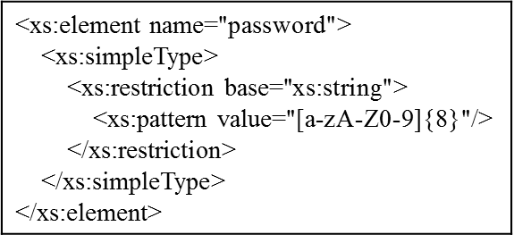
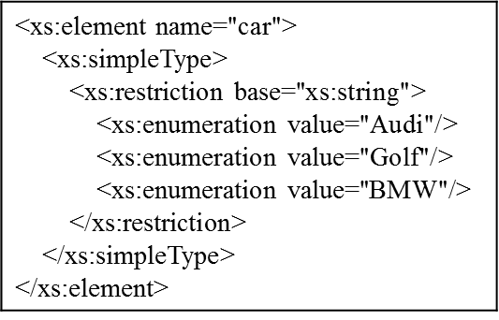
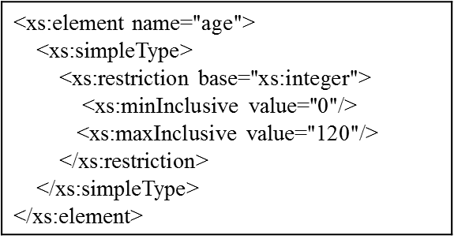
服务约束描述
参数范围约束：
Web服务可能要求在实现某项操作时用户输入的某些数据必须满足特定的取值范围。
由此引入参数范围约束。描述输入数据类型的基类（数据类型）和刻面约束（取值范围）当服务使用者输入违反该约束时，调用服务出错。
（添加的约束元素采用XML Schema中的类型描述）
限定 | 描述
enumeration | 枚举类型
maxExclusive | 定义数值的上限。所允许的值必须小于此值
minExclusive | 定义数值的下限。所允许的值必需大于此值
maxInclusive | 定义数值的上限。所允许的值必须小于或等于此值
minInclusive | 定义数值的下限。所允许的值必需大于或等于此值
pattern | 定义可接受的字符的精确序列（使用正则表达式）
15
Notes:
服务提供商可以施加约束一些属性通过限制其范围，以便使服务功能明确，确保其正确执行

Slide 16
服务约束实例
EXP实例描述：
费用补偿服务，提供三个操作，特定范围IP可以访问
calculateReimbursementAmount
airfareReimbursement
totalAmount
calculateReimbursementAmount 确定每个高级销售经理和销售经理因使用公司车辆产生的“过度”英里数而应向公司补偿的费用，只能由高级销售经理和销售经理等级人员使用；
airfareReimbursement 处理高级销售经理、销售经理和销售主管有关机票、酒店住宿、吃饭和电话等各种类型的补偿请求；
totalAmount 调用calculateReimbursementAmount及airfareReimbursement，确定报销费用总金额。
16
Notes:
剩下的约束举例进行描述：先看例子
服务提供商可以施加约束一些属性通过限制其范围，以便使服务功能明确，确保其正确执行
报销系统

Slide 17
服务约束实例
航空行李计费系统实例描述：
该系统包括两个操作：loginin、feeCalculation
feeCalculation操作需要在loginin操作执行后方可执行。
feeCalculation操作输入参数及其约束信息如表1.1所示：
Input parameters | Type | Constraint
chooseAirClass | int | [0,3]
chooseArea | int | [0,1]
isStudent | boolean | Null
luggage | double | >= 0
economicfee | double | >= 0
表1.1 feeCalculation输入参数及范围约束
17
Notes:
服务提供商可以施加约束一些属性通过限制其范围，以便使服务功能明确，确保其正确执行
报销系统

Slide 18
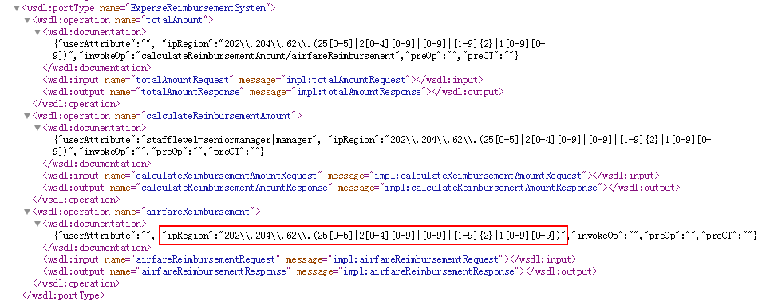
服务约束描述
区域约束：
某些服务提供的操作仅仅能够在特定网络访问，区域约束定义了访问服务操作的IP地址范围。
18
Notes:
服务提供商可以施加约束一些属性通过限制其范围，以便使服务功能明确，确保其正确执行
报销系统

Slide 19
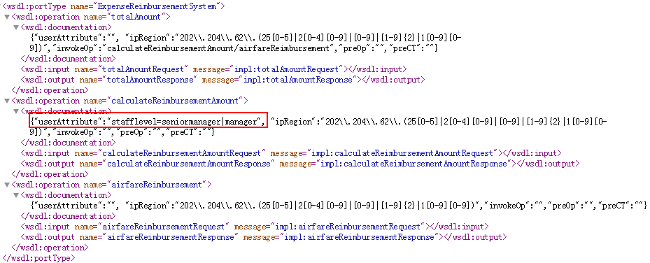
服务约束描述
用户属性约束：
服务的操作针对不同用户具有不同的性质，有些操作只有特殊用户才能进行访问。由此引入用户属性约束，定义使用该操作的权限。
19
Notes:
服务提供商可以施加约束一些属性通过限制其范围，以便使服务功能明确，确保其正确执行
报销系统

Slide 20
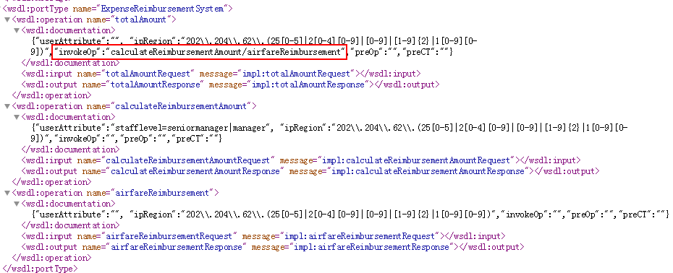
服务约束描述
调用约束：
totalAmount操作的实现调用calculateReimbursementAmount及airfareReimbursement操作，尽管输入参数满足totalAmount操作参数约束，但该操作执行过程可能由于违反被调用操作约束而发生错误。
20
Notes:
服务提供商可以施加约束一些属性通过限制其范围，以便使服务功能明确，确保其正确执行
报销系统

Slide 21
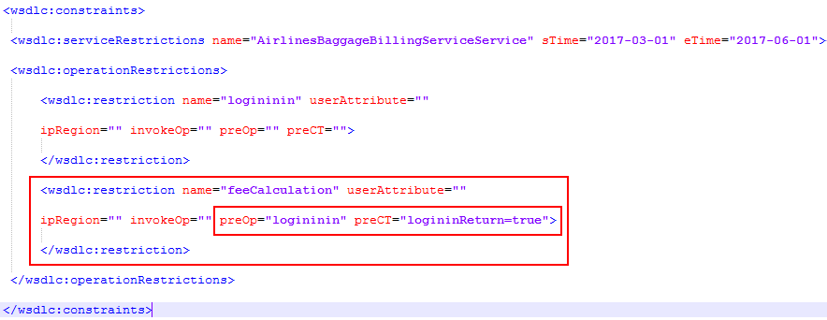
服务约束描述
序列约束：
表示操作执行的顺序依赖，feeCalculation操作的执行需要在login操作执行成功后才能执行
21
Notes:
服务提供商可以施加约束一些属性通过限制其范围，以便使服务功能明确，确保其正确执行

Slide 22
服务行为模型建立
事件序列图(ESG)
基本思想
事件序列图由节点及边组成
节点：服务的请求或响应事件
边：事件的执行序列
重点关注服务进行了何种操作，操作的数据状态及操作之间的依赖
扩展的事件序列图
节点：服务的请求或响应事件
节点属性：服务正确调用的约束
边：事件的执行序列
22
Notes:
定义了服务约束后，考虑基于服务行为的形式化描述模型的建立
本课题使用事件序列图（ESG）对Web服务的行为进行建模，重点关注服务进行了何种操作，操作的数据状态及操作之间的依赖。

Slide 23
服务行为模型建立
事件序列图(ESG)
23
Notes:
本课题使用事件序列图（ESG）对Web服务的行为进行建模，重点关注服务进行了何种操作，操作的数据状态及操作之间的依赖。

Slide 24
服务行为模型建立
图1 航空行李计费服务行为模型
24
Notes:
接下来我们以航空行李计费服务为例讲解行为模型建立过程
分析WSDL文档，针对每个操作添加进行为模型中
针对有preOp约束的操作，生成符合该序列约束的调用序列，添加进行为模型中。

Slide 25
覆盖准则定义
测试数据生成
针对行为模型及服务约束设计覆盖准则：
operation coverage（操作覆盖）：
要求被测服务中的操作至少被调用一次
[-1,1,2,0]
[-1,3,4,0]
sequence covering（序列覆盖）：
要求被测试服务的测试序列至少被执行一次
[-1,1,2,0]
[-1,3,4,0]
[-1,5,6,7,8]
schema data coverage（模式数据覆盖）：
针对被测试的操作的输入参数的覆盖
将操作参数按照等价类划分规则分为有效等价类及无效等价类，按照等价类划分生成测试用例
25
Notes:
行为模型建立完毕后，考虑如何从模型中获取测试序列

Slide 26
测试序列生成
如何从模型中获取测试序列
遍历行为模型的所有路径，每一条路径就是一个测试序列。
1 | [-1,1,2,0]
2 | [-1,3,4,0]
3 | [-1,5,6,7,8]
26
Notes:
行为模型建立完毕后，考虑如何从模型中获取测试序列

Slide 27
测试数据生成
feeCalculation schema data coverage
输入条件 | 有效等价类 | 无效等价类
chooseAirClass | [0,3] (1) | <0 (2) >3 (3) null (4)
chooseArea | [0,1] (5) | <0 (6) >1 (7) null (8)
isStudent | boolean (9) | null (10)
luggage | >=0 (11) | <0 (12) null (13)
economicfee | >=0 (14) | <0 (15) null (16)
27
Notes:
有了测试数据后，考虑如何将测试数据转换为测试用例，执行被测程序

Slide 28
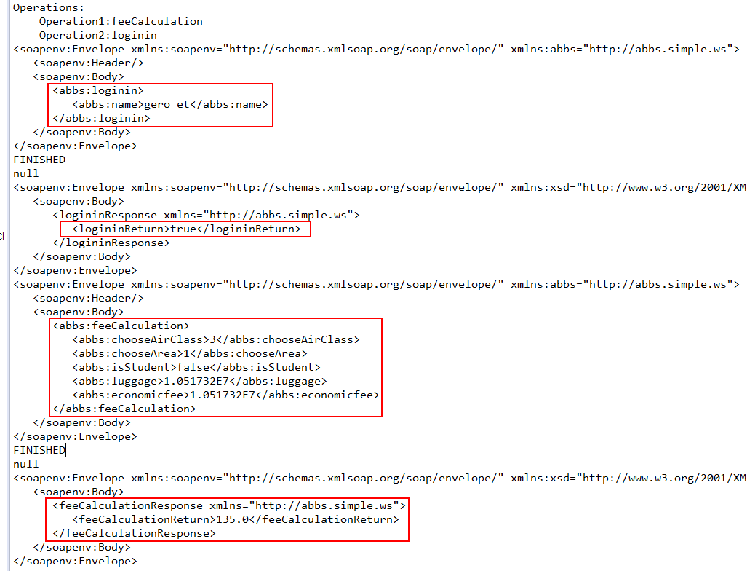
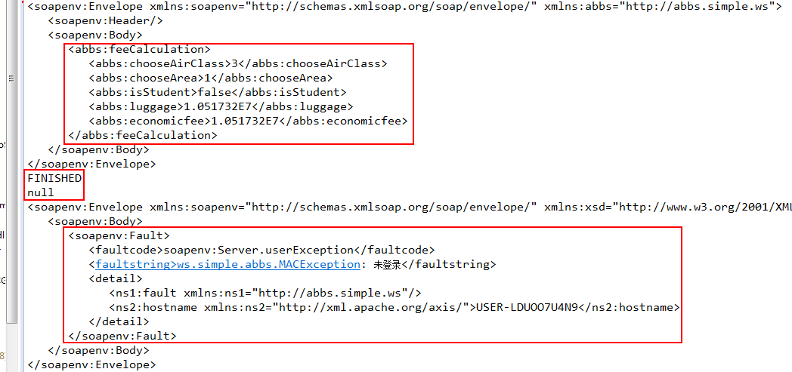
测试环境搭建
使用开源软件soapUI的API作为执行代理，实现web服务操作及其序列的调用
程序执行日志及调用服务响应结果进行分析
28
Notes:
有了测试数据后，考虑如何将测试数据转换为测试用例，执行被测程序
原来不是想着用ode引擎么，考虑到对于每一个测试序列都要生成一个BPEL程序，再进行部署，测试 太麻烦。

Slide 29
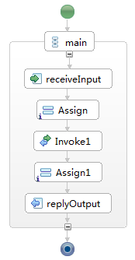
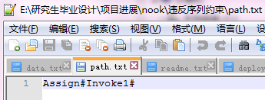
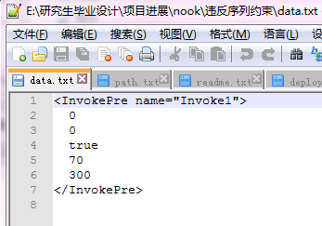
引擎监控
修改BPEL运行时引擎，监控组合程序执行时的内部状态，输出执行日志；
如调用操作的序列，调用操作的输入参数，输出结果；
便于断定是否是由于违反被调用服务约束导致的错误。
如图1所示，是直接调用feeCalculation操作的服务组合程序（Invoke1），输入参数为（0,0,true,70,300)，符合该操作的参数约束。执行该测试用例后，引擎监控结果为：
图1 直接调用feeCalculation操作的组合程序
29

Slide 30
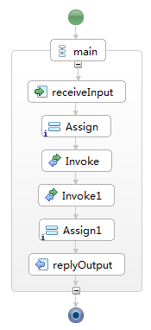

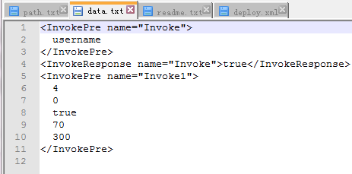
引擎监控
修改BPEL运行时引擎，监控组合程序执行时的内部状态，输出执行日志；
如调用操作的序列，调用操作的输入参数，输出结果；
便于断定是否是由于违反被调用服务约束导致的错误。
如图2所示，是先调用login操作再调用feeCalculation操作的服务组合程序（Invoke1），输入参数为（username,4,0,true,70,300)，符合操作的序列约束但不符合操作的参数约束。执行该测试用例后，引擎监控结果为：
图2 调用login之后调用feeCalculation操作的组合程序
30
Notes:
我们在开题报告中提及，该项目从服务组合视角对Web服务的行为进行测试，将从建立的行为模型中自动生成测试用例

Slide 31
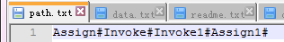
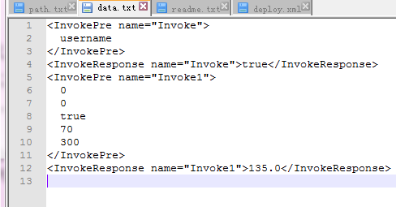
引擎监控
修改BPEL运行时引擎，监控组合程序执行时的内部状态，输出执行日志；
如调用操作的序列，调用操作的输入参数，输出结果；
便于断定是否是由于违反被调用服务约束导致的错误。
如图2所示，是先调用login操作再调用feeCalculation操作的服务组合程序（Invoke1），输入参数为（username,0,0,true,70,300)，符合操作的序列约束且符合操作的参数约束。执行该测试用例后，引擎监控结果为：
图2 调用login之后调用feeCalculation操作的组合程序
31
Notes:
我们在开题报告中提及，该项目从服务组合视角对Web服务的行为进行测试，将从建立的行为模型中自动生成测试用例

Slide 32
存在的疑惑
并未考虑输入参数之间的约束
如何验证提出方法的有效性？（最后毕设想达到的目的）
验证：通过该方法可以有效提示服务使用者由于违反某类约束，调用服务的方式有错？
由于不是为了验证web服务或组合程序的有效性，所以不用考虑生成的测试用例的错误检测率；
实验程序对于错误的处理会影响到测试结果的判定
题目定的不恰当
32
Notes:
目前想到的解决办法是：根据服务组合的WSDL描述文档生成初始测试用例集（黑盒）
之后执行测试用例集

Slide 33
输入参数之间的约束
并未考虑输入参数之间的约束
plan | A,B
type | 18,28,38,58
参数之间约束：
plan=A, type=18/28
plan=B, type=38/58
存在的问题：
参数之间的约束无法用统一的表达方式进行描述
等价类划分并不考虑参数之间的约束
33
Notes:
目前想到的解决办法是：根据服务组合的WSDL描述文档生成初始测试用例集（黑盒）
之后执行测试用例集
合约测试：规约变异的目的不是为了发现规约中的错误, 而是为了发现由于规约被错误理解或实现所导致的程序中的错误

Slide 34
存在问题
目前研究需要讨论如下四个问题：
行为模型建立过程
行为模型可视化
Web服务提供操作的输入数据有相互约束情况下测试用例的生成问题
细分有效等价类
34
Notes:
讨论下毕业设计目前存在的四个问题：
第一个问题是行为模型建立问题
接下来是可视化行为模型过程中出现的问题
同时在上一次的报告中，指出，总结的六个约束中并未考虑到输入参数之间的约束：原因是
最后一个需要讨论的问题是，细分有效等价类的问题。

Slide 35
事件序列图
30
Notes:
我们在开题报告中提及，该项目从服务组合视角对Web服务的行为进行测试，将从建立的行为模型中自动生成测试用例

Slide 36
存在问题
行为模型建立过程：
航空行李计费系统实例
该系统包括两个操作：login、feeCalculation
feeCalculation操作需要在login操作执行后方可执行
图1 航空行李计费服务行为模型
是否还需要将单独执行feeCalculation操作的序列加入到行为模型中？
对其进行测试用例生成时，是否针对该操作生成有效及无效测试用例？
35
Notes:
之前讲解行为模型建立是以航空行李计费服务为例讲解行为模型建立过程
分析WSDL文档，针对每个操作添加进行为模型中
针对有序列约束的操作，生成符合该序列约束的调用序列，添加进行为模型中。
由于，feeCalculation操作需要在login操作执行后方可执行，单独执行feeCalculation会出错
测试过程应该预判该序列违反了序列约束，从而停止测试（即使是对有效测试用例来说）
接下来提及到三个操作问题：
ABC
A单独
A——B B执行前必须执行A
B——C C执行前必须执行B

Slide 37
feeCalculationNotSuccessful
Login
Successful
feeCalculationSuccessful
login
[
feeCalculation
]
Login
NotSuccessful

Slide 38
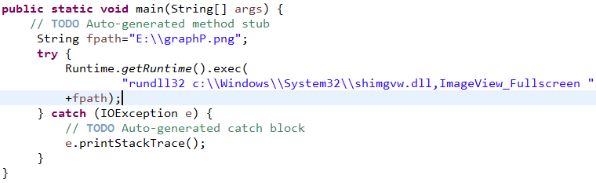
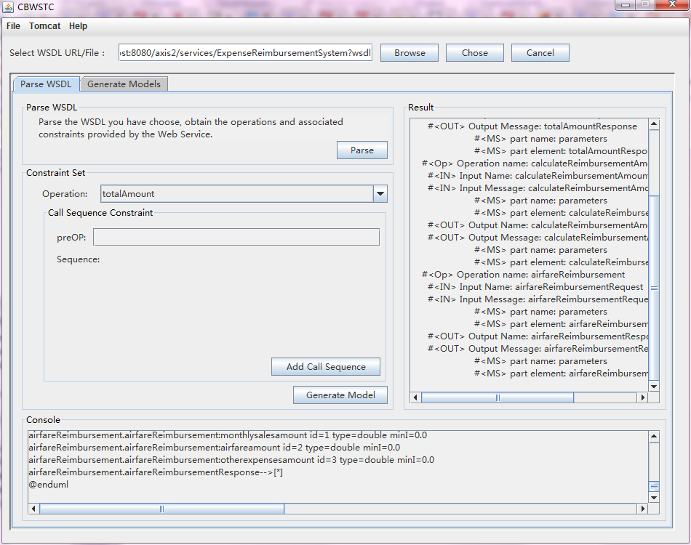
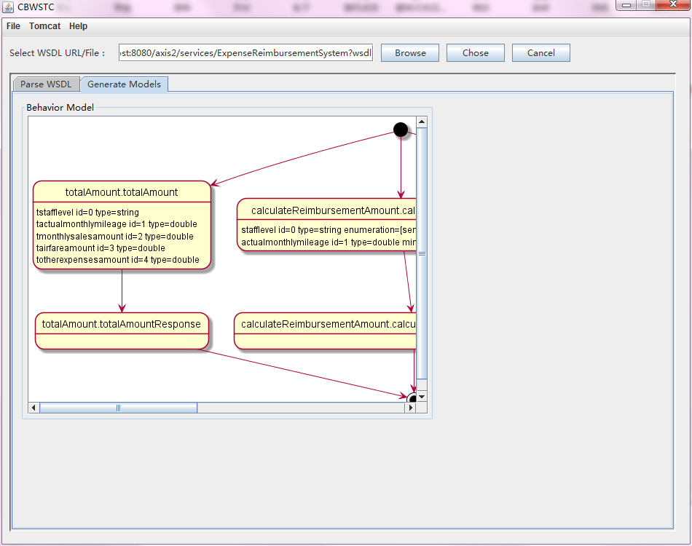
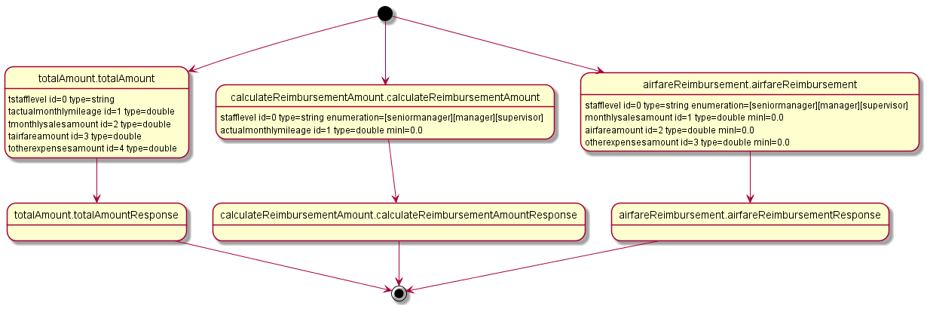
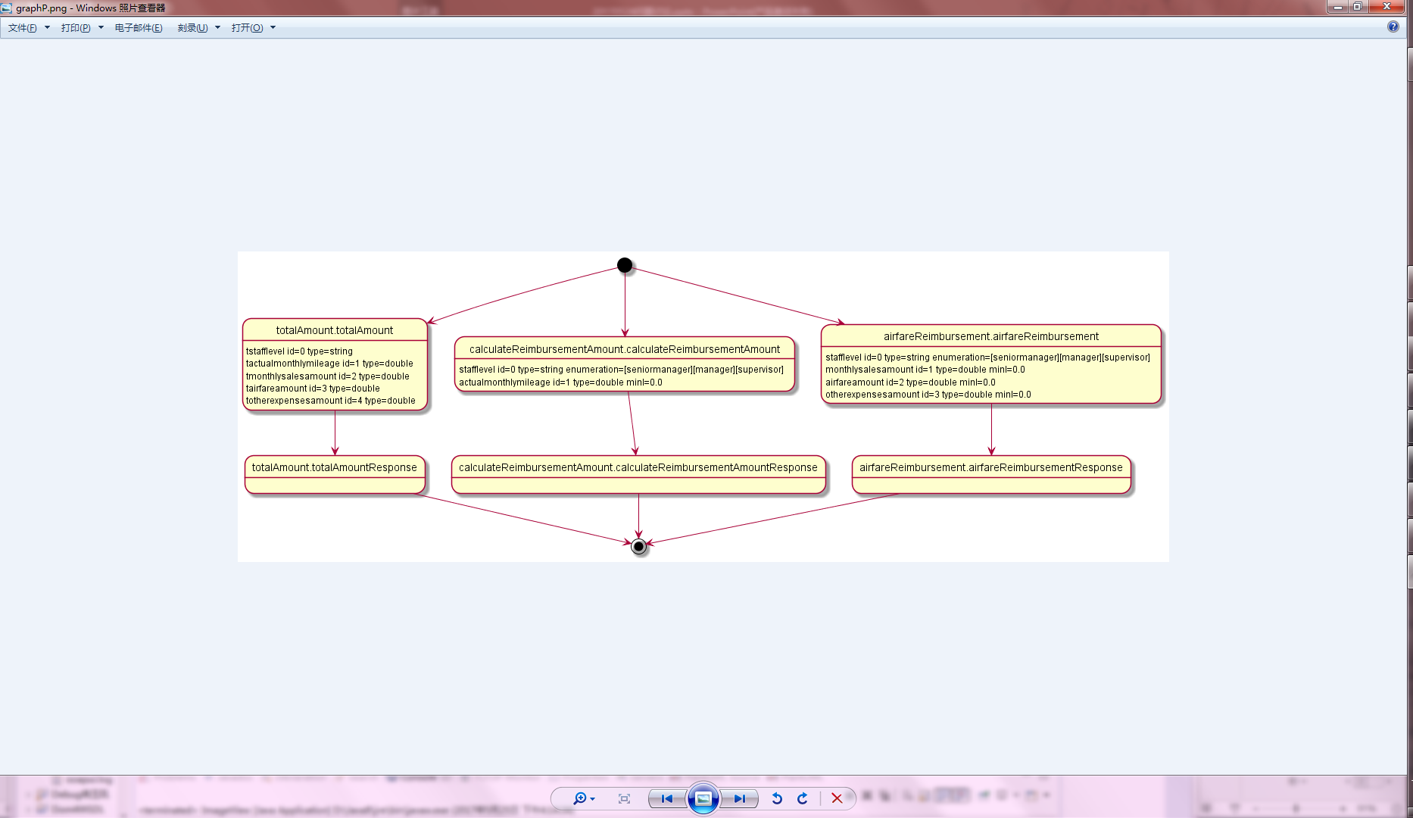
存在问题
行为模型可视化：
以EXP服务为例，解析扩展后的WSDL生成的行为模型如下图所示：
解决办法：
行为模型的节点仅显示操作名称与消息名称，选择该节点后，再显示该节点的参数约束。
点击“Generate Model”后直接调用默认的图片查看器，弹出
36
Notes:
以报销系统为例，解析扩展后的WSDL生成的行为模型如下图所示：
由于EXP提供的操作之间不存在序列约束，因此生成的行为模型比较小，可以较好的显示每个操作请求消息的输入参数约束，如果服务提供的操作较多，就会导致
行为模型中的节点较为拥挤

Slide 39
存在问题
测试用例生成问题：
参数除了自身范围约束外，应该还具有参数之间的组合关系，这种关系用等价类划分很难描述，测试效果难以保证，因此考虑使用决策表方法进行测试用例的生成；
[1] F. Belli, M. Linschulte. Event-Driven Modeling and Testing of Web Services, in: Proceedings of the 32nd IEEE International Computer Software and Applications Conference (COMPSAC 2008), IEEE Computer Society, 2008, pp. 1168-1173.
[2] A. T. Endo, M. Linschulte, A. D. S. Simão, et al. Event-and Coverage-Based Testing of Web Services, in: Proceedings of the 4th International Conference on Secure Software Integration & Reliability Improvement Companion (SSIRI 2010), IEEE Computer Society, 2010, pp. 62-69.
[3] F. Belli, A. T. Endo, M. Linschulte, A. Simao. A holistic approach to model-based testing of Web service compositions[J]. Software Practice & Experience, 2014, 44(2): 201–234.
决策表可以由服务开发商提供，也可通过该服务的规格说明进行后期设计
由于自动化从决策表生成测试用例较为困难，因此具有参数组合约束的操作的测试用例生成采用手工方式生成，并导入到开发的支持工具中。
37

Slide 40
存在问题
决策表动作桩的定义：
以联通计费系统为例：
planType | planFee | talkTime | flow
A | [46、96、286、886] | int | int
B | [46、96、126、186] | int | int
条件桩
PT1：{planType = A}
PT2：{planType = B}
PF1：{planFee = 46/96}
PF2：{planFee = 286/886}
PF3：{planFee = 126/186}
TT1：{talkTime >= 0}
TT2：{talkTime < 0}
F1： {flow >= 0}
F2： {flow < 0}
动作桩
A1：{测试用例有效}
A2：{测试用例无效}
38
Notes:
该服务提供的phoneBillCalculation服务需要四个参数（套餐类型、月租费用、通话时间、使用流量）
其中套餐类型和月租费用之间具有组合关系
由于我们仅仅关注测试用例是否有效，并不关注有效测试用例执行后程序的响应过程。
因此动作桩被分为测试用例有效及测试用例无效

Slide 41
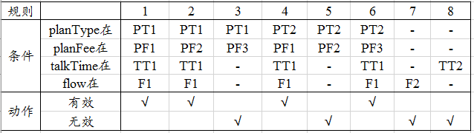
存在问题
决策表设计：
条件桩
PT1：{planType = A}
PT2：{planType = B}
PF1：{planFee = 46/96}
PF2：{planFee = 286/886}
PF3：{planFee = 126/186}
TT1：{talkTime >= 0}
TT2：{talkTime < 0}
F1： {flow >= 0}
F2： {flow < 0}
动作桩
A1：{测试用例有效}
A2：{测试用例无效}
39
Notes:
该服务提供的phoneBillCalculation服务需要四个参数（套餐类型、月租费用、通话时间、使用流量）
其中套餐类型和月租费用之间具有组合关系
由于我们仅仅关注测试用例是否有效，并不关注有效测试用例执行后程序的响应过程。
因此动作桩被分为测试用例有效及测试用例无效

Slide 42
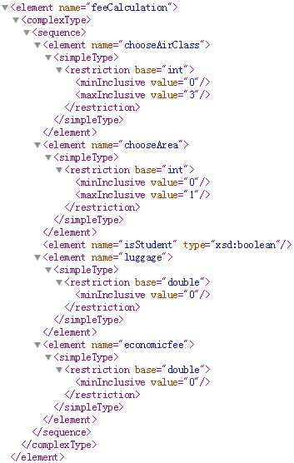
存在问题
有效等价类细分问题：
输入条件 | 有效等价类 | 无效等价类
chooseAirClass | [0,3] (1) | <0 (2) >3 (3) null (4)
chooseArea | [0,1] (5) | <0 (6) >1 (7) null (8)
isStudent | boolean (9) | null (10)
luggage | >=0 (11) | <0 (12) null (13)
economicfee | >=0 (14) | <0 (15) null (16)
40
Notes:
和规格说明不同~

Slide 43
谢谢
报告人：贾婧婷
Notes:
本次开题答辩到此结束，请各位答辩老师指正

